Slide 1


Обращение в ФСС

Slide 2


Как получить справки 2-ндфл по выплаченным пособиям по временной нетрудоспособности
Способы подачи заявлений на получение справки по форме 2-НДФЛ и Справки о выплатах
Подача заявления лично в ФСС РФ по месту регистрации страхователя (работодателя).
Подача заявления через уполномоченное лицо с нотариально заверенной доверенностью в соответствии c Налоговым кодексом РФ.
Через личный кабинет застрахованного лица на сайте
https://lk.fss.ru
Направление заявления по почте.
Разберем четвертый вариант

Slide 3
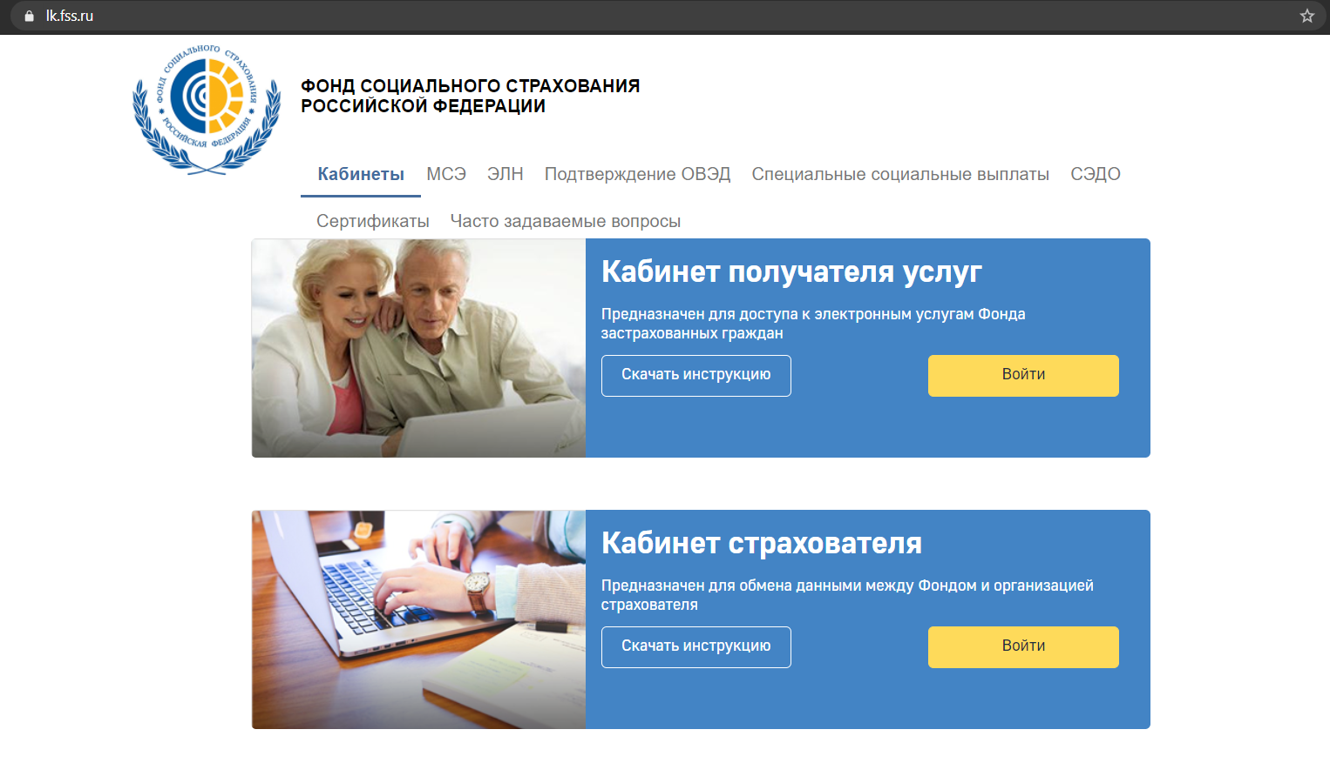
Заходим на сайт https://lk.fss.ru/

Slide 4
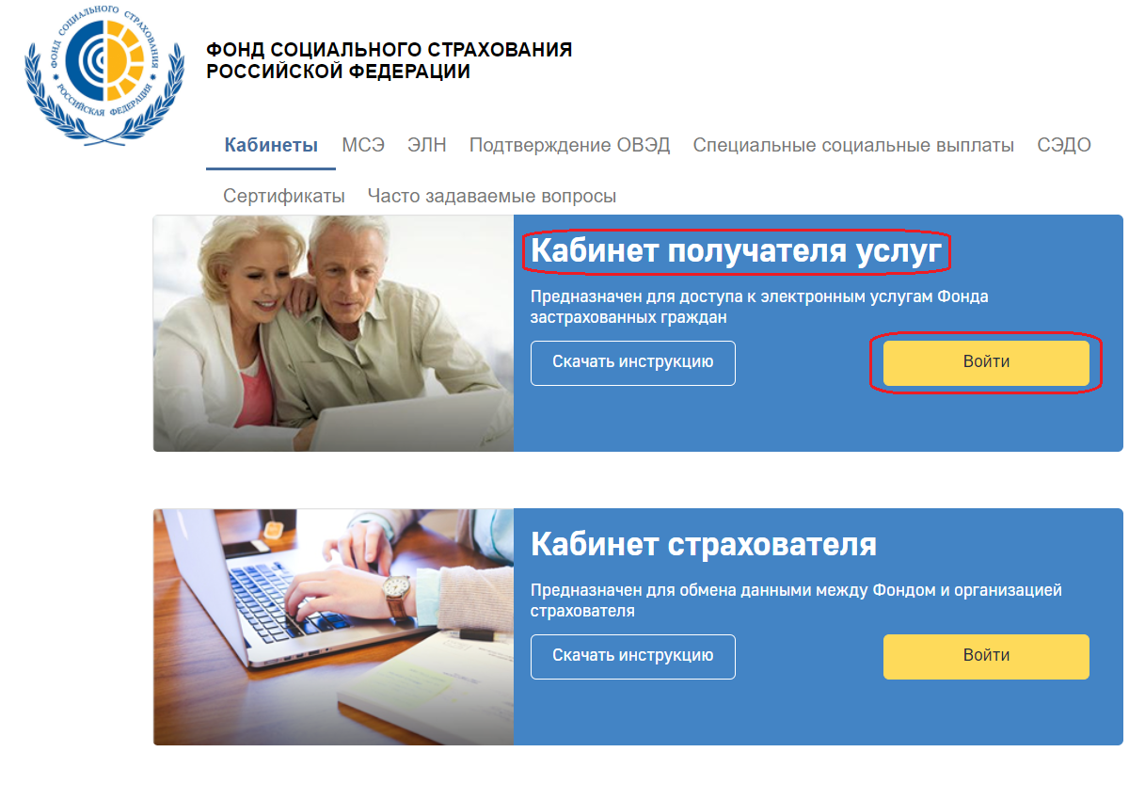
Находим пункт «Кабинет получателя услуг» и кнопку «Войти»

Slide 5
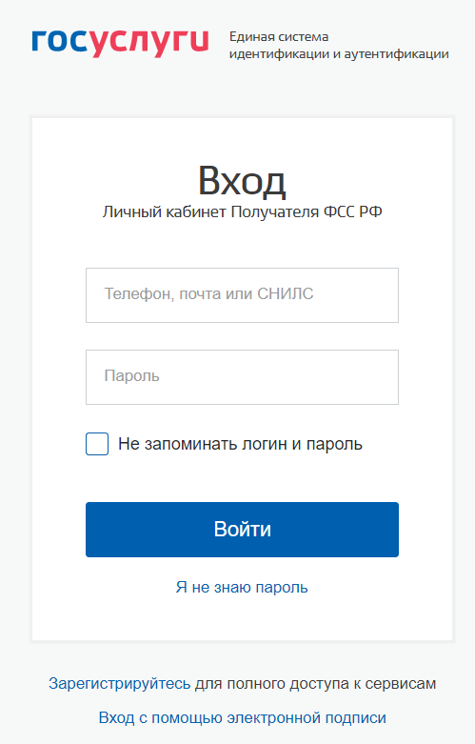
Открывается вход в личный кабинет «Госуслуг», где водятся ваши учетные данные

Slide 6
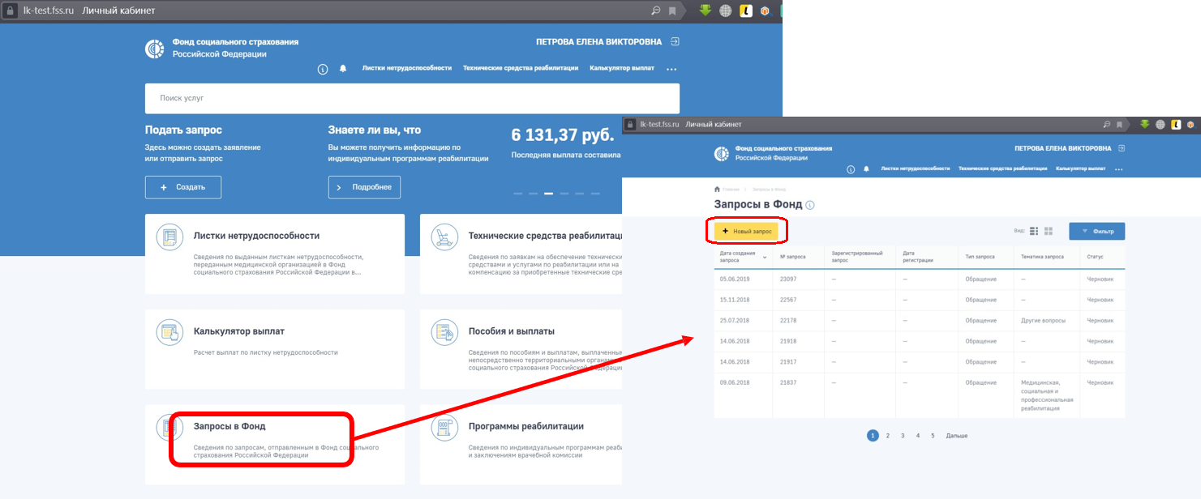
На главной странице перейти в раздел «Запросы в Фонд», в открывшемся окне нажать на кнопку «Новый запрос»

Slide 7
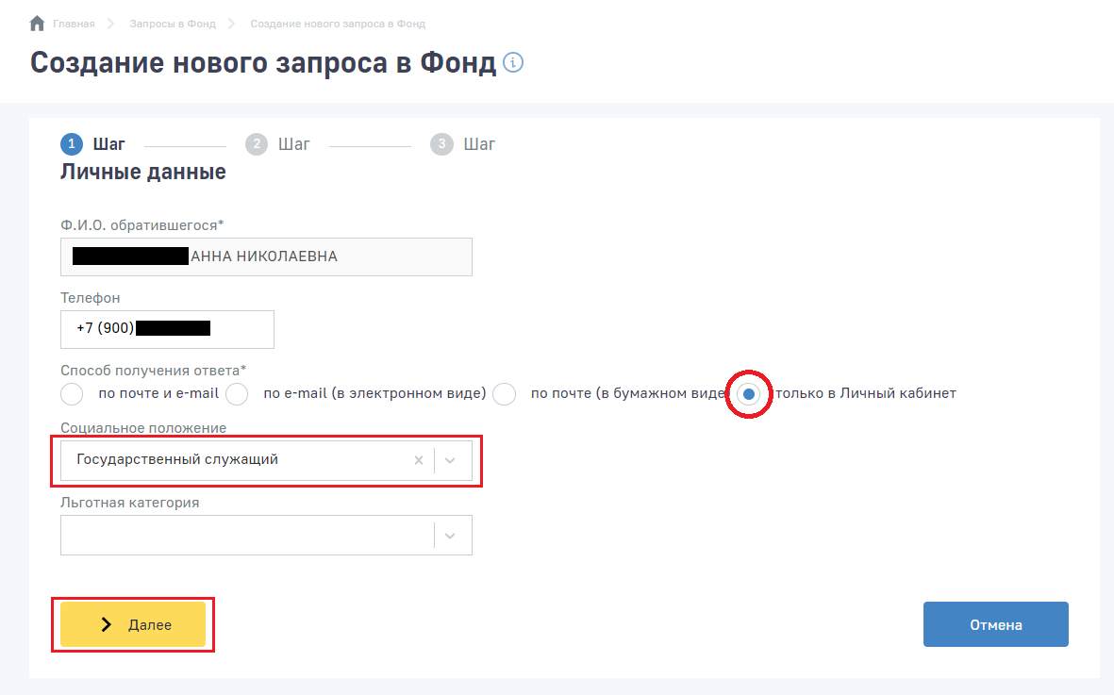
В подразделе «Создание нового запроса в Фонд» на 1 шаге заполнить личные данные, в разделе «Способ получения ответа» выбрать в Личный кабинет

Slide 8
Дополнение к предыдущему слайду
В разделе «Способ получения ответа», выбрать для получения справки 2-НДФЛ ФСС возможно только 2 варианта, «по почте» (физический документ который нужно будет забрать в отделении «Почты России») или вариант «только в личный кабинет» через который вы сможете скачать с сайта и распечатать эту справку.

Slide 9
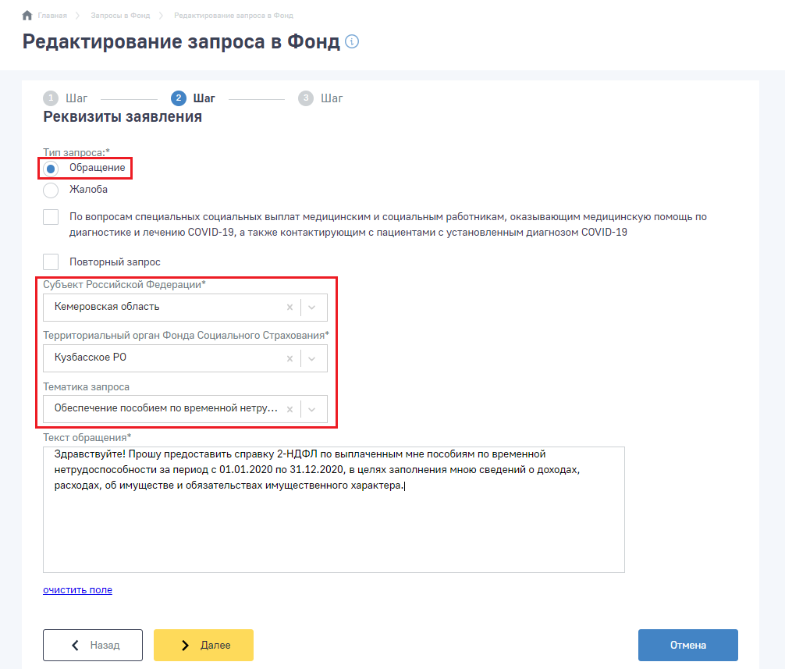
На шаге 2 требуется заполнить реквизиты заявления, как представлено на снимке экрана

Slide 10
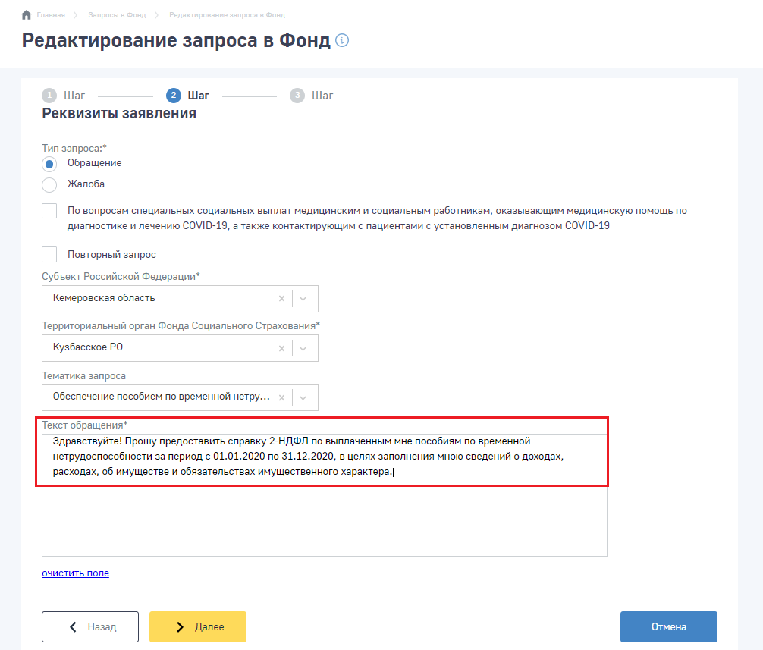
1. Дополнение к предыдущему слайду
Образец обращения.
Прошу предоставить справку 2-НДФЛ по выплаченным мне пособиям по временной нетрудоспособности за период с 01.01.2020 по 31.12.2020, в целях заполнения мною сведений о доходах, расходах, об имуществе и обязательствах имущественного характера.

Slide 11
2. Дополнение к предыдущему слайду
Тип запроса: Обращение
Субъект Российской Федерации: Кемеровская область
Территориальный орган: http://r42.fss.ru/about/branchs/index.shtml
Тематика запроса: Обеспечение пособия по временной нетрудоспособности
Выбрать нужный на сайте
http://r42.fss.ru/about/branchs/index.shtml

Slide 12
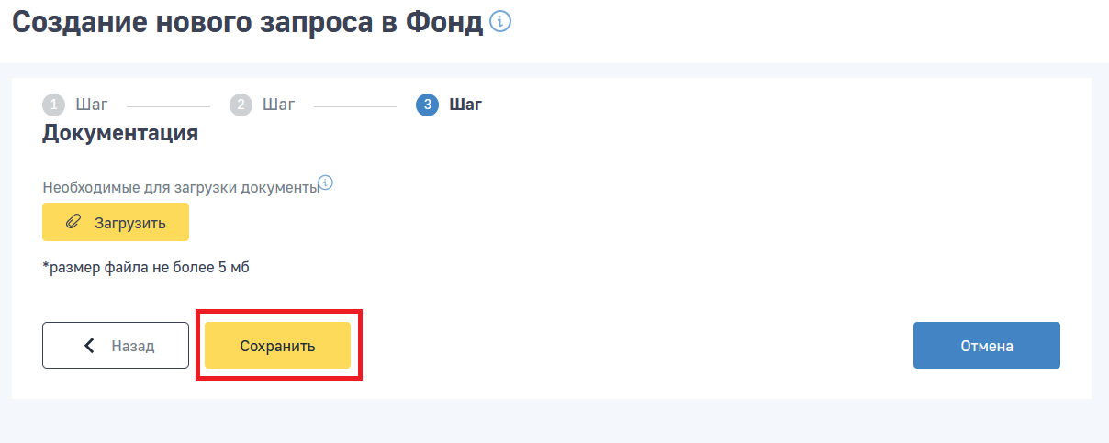
На шаге 3 требуется нажать кнопку «Сохранить»

Slide 13
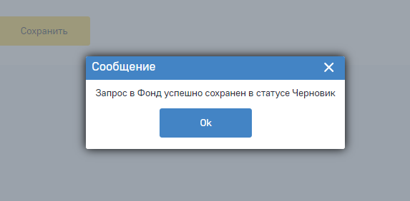
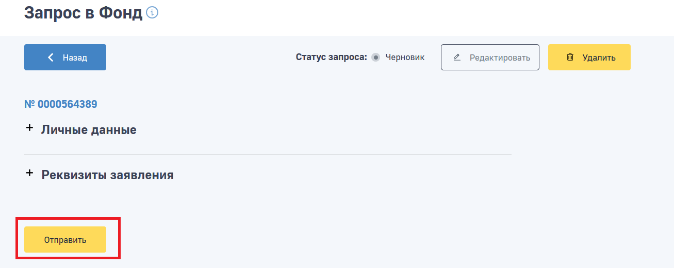
Откроется уведомление о сохранении запроса в статусе черновика, нажимаем «ОК», сразу после этого откроется сохраненный запрос который требуется отправить нажатием кнопки «Отправить»

Slide 14
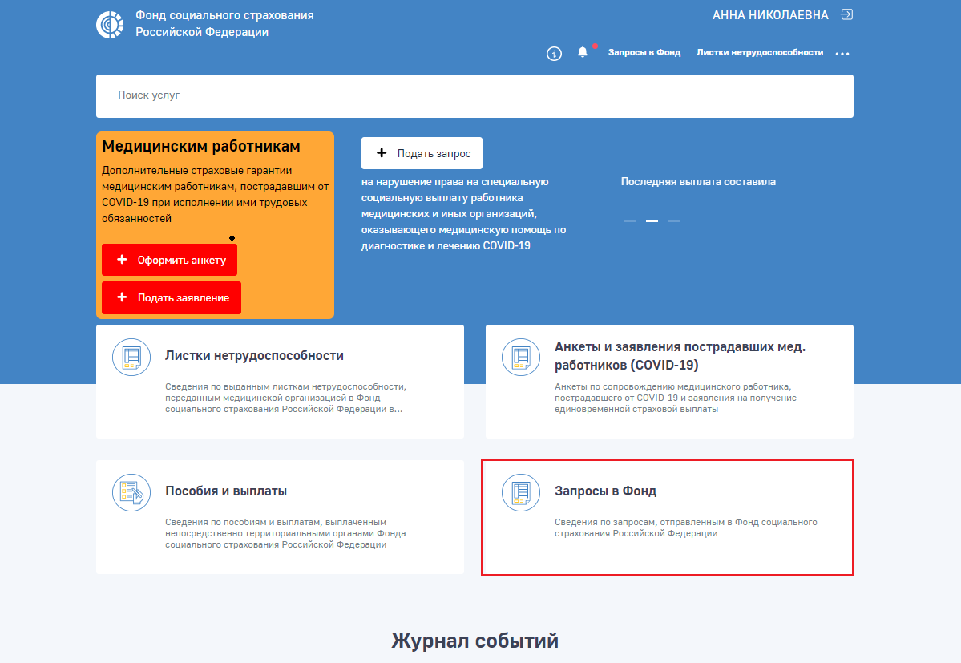
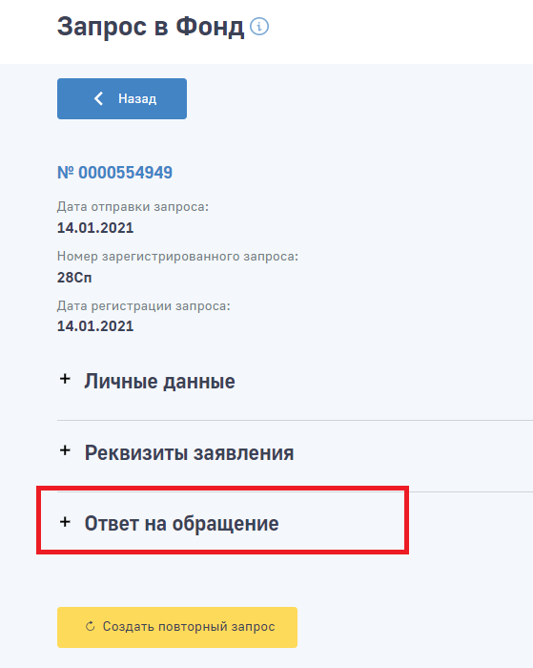
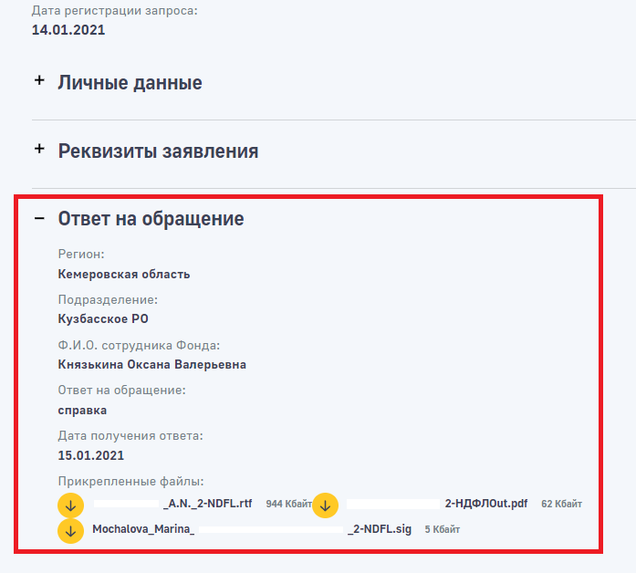
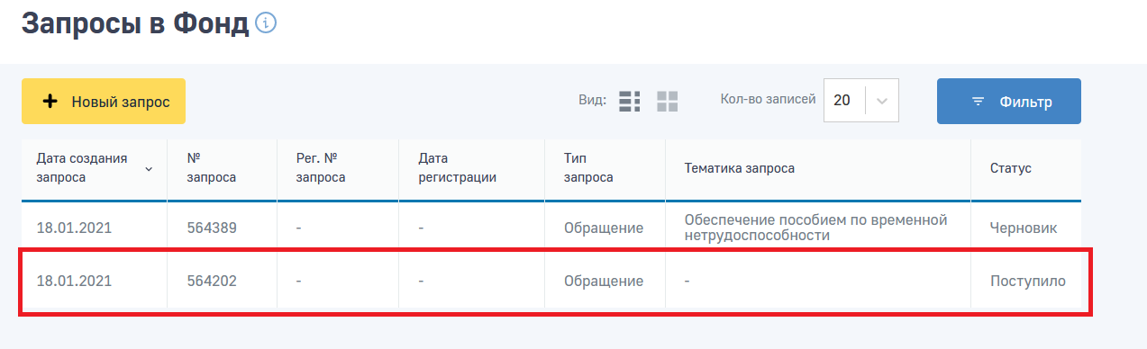
По прошествии 3-х дней должен прийти ответ в личный кабинет

Slide 15
Спасибо за внимание!

